Slide 1
§3 磁多极矩

Slide 2
本节研究空间局部范围内的电流分布所激发的磁场在远处的展开式。与电多极矩对应，引入磁多极概念，并讨论这种电流分布在外磁场中的能量问题。

Slide 3
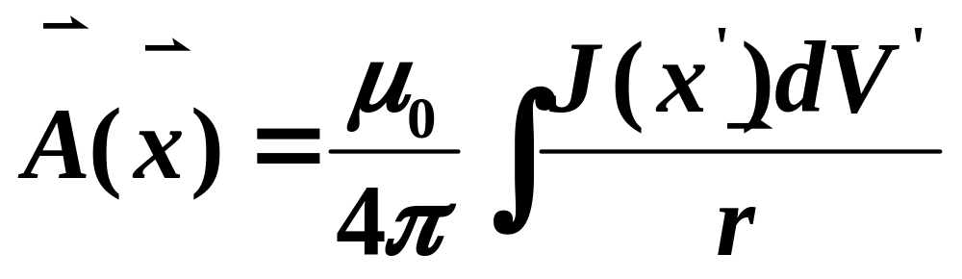
1、 矢势的多级展开
给定电流分布激发的磁场矢势为
如果电流分布于小区域V内，而场点x又比较远，可以把A(x)作多极展开

Slide 4
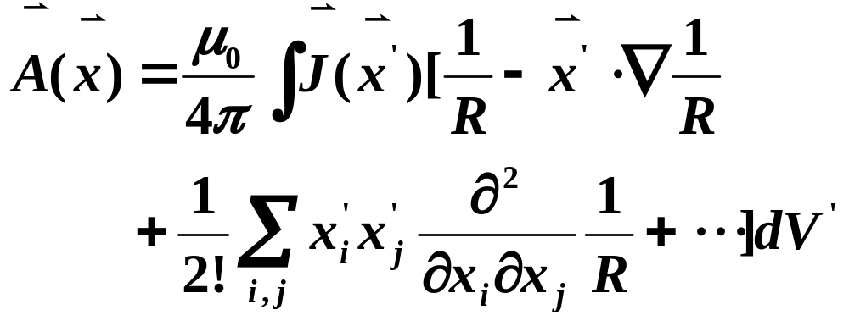
取区域内某点O为坐标原点，把1/r的展开式得

Slide 5
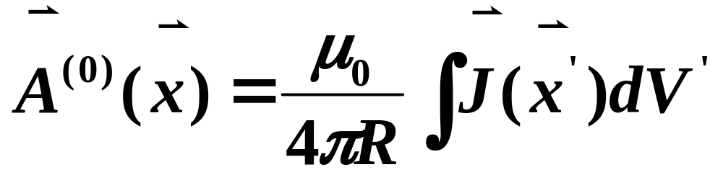
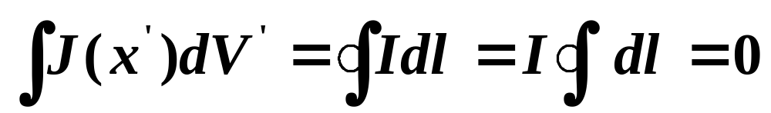
第一项
由恒定电流的连续性，可把电流分为许多闭合的流管，则
I为在该流管内流过的电流。

Slide 6
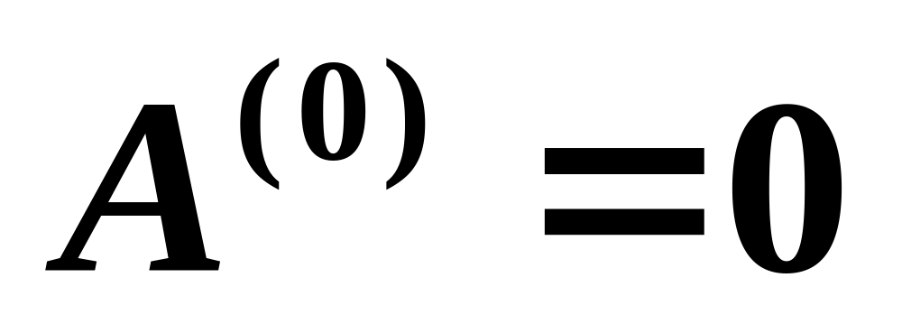
因此
此式表示磁场展开式不含磁单极项，即不含与点电荷对应的项

Slide 7
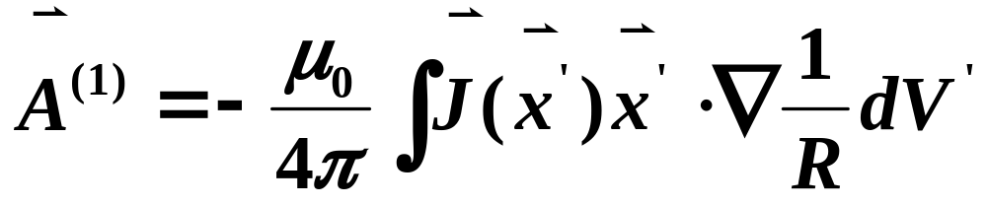
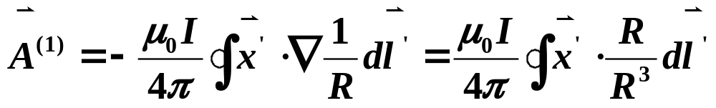
第二项为
先就一个闭合线圈情形计算上式。若线圈电流为I，有

Slide 8
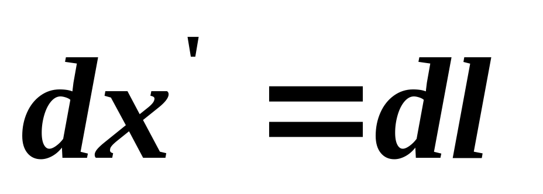
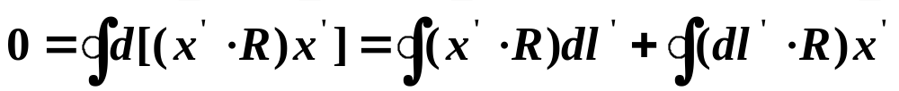
在被积式中，R/R³为固定矢量，与积分变量无关。
x’为线圈上各点的坐标，因此
利用全微分绕闭合回路的线积分等于零

Slide 9
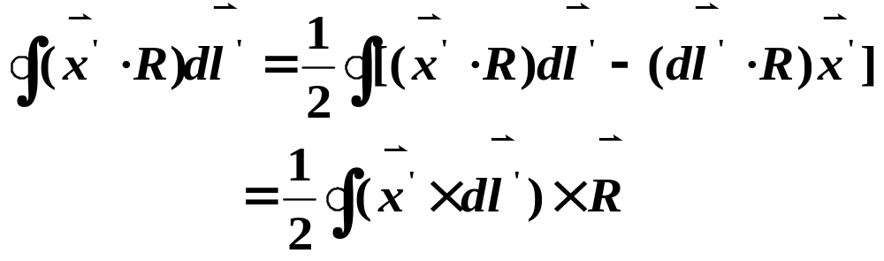
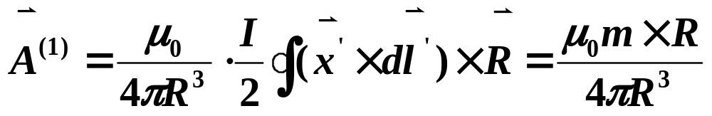
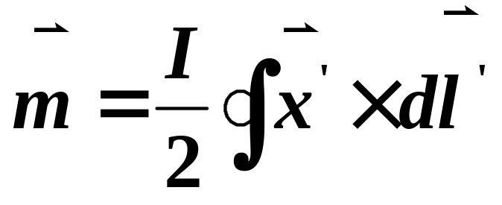
则有
A⁽¹⁾可写为
电流线圈的磁矩

Slide 10
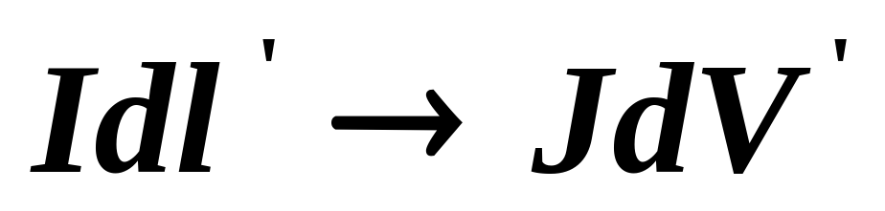
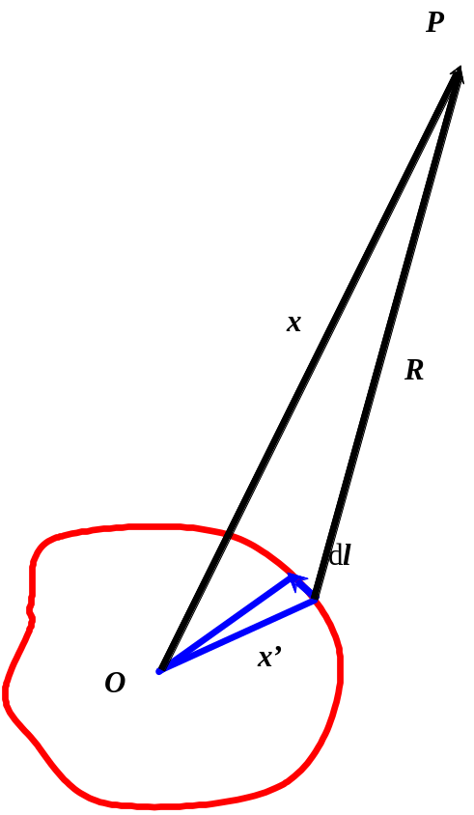
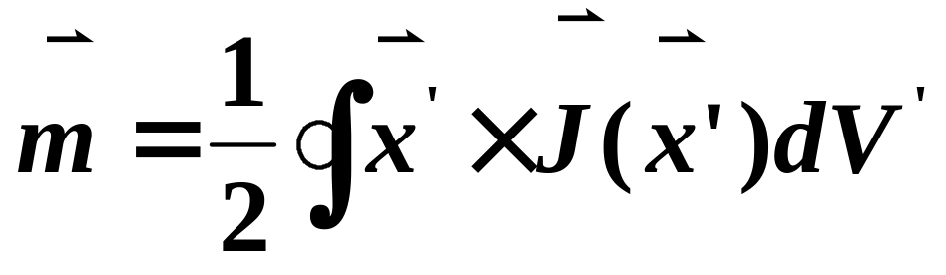
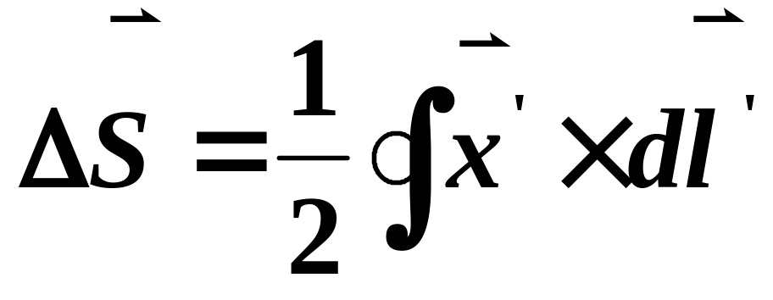
因
得磁矩
对于一个小线圈，设它所围的面元为△S ，有

Slide 11
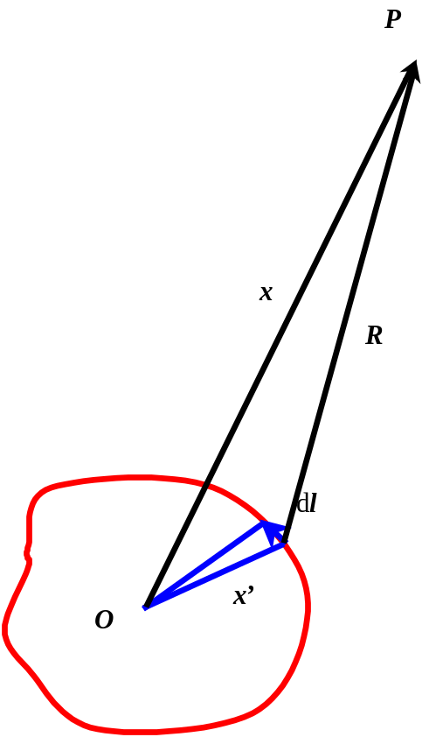
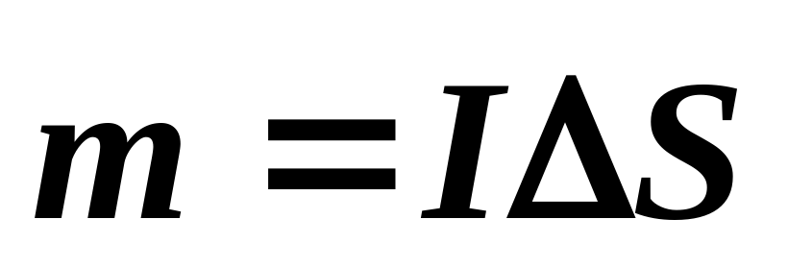
特例：圆面积 ΔS=πR²
因此

Slide 12
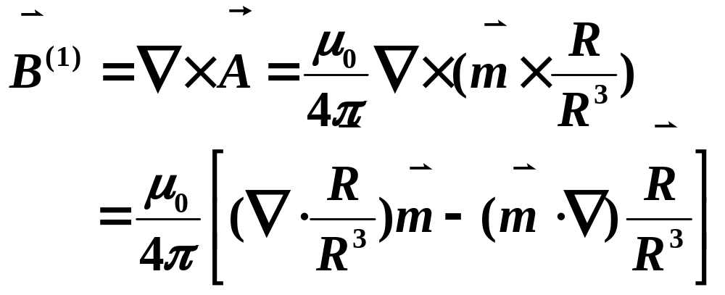
2．磁偶极矩的场和磁标势
由A⁽¹⁾可算出磁偶极矩的磁场

Slide 13
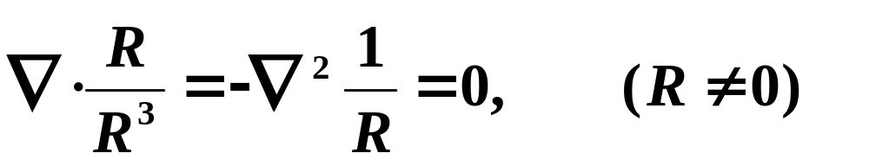
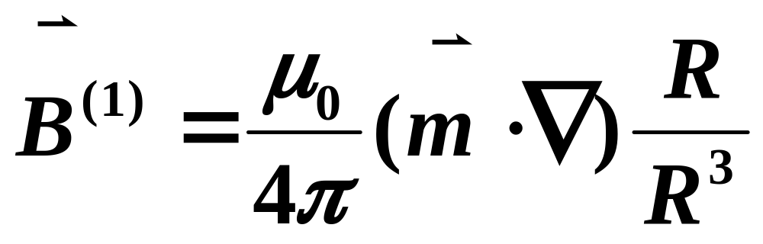
因为
所以
在电流分布以外的空间中，磁场应可以用标势描述，因此再把上式化为磁标势的梯度形式。m为常矢量。

Slide 14
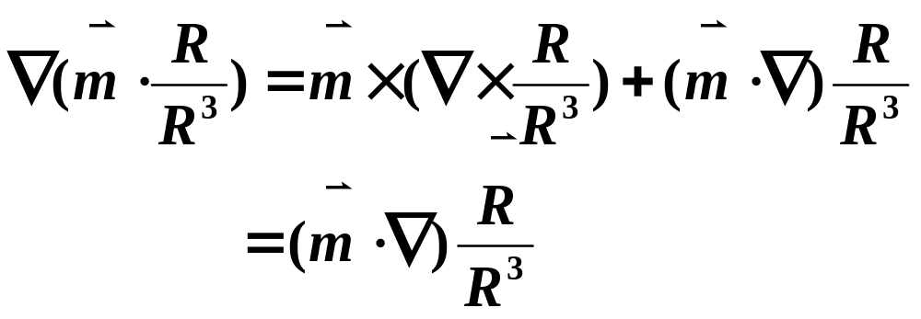
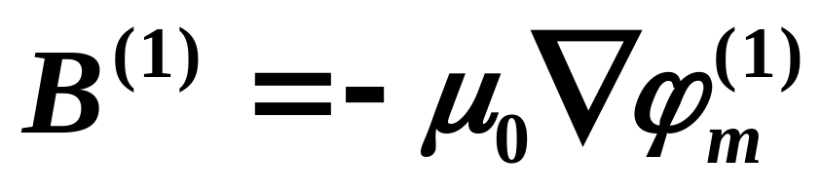
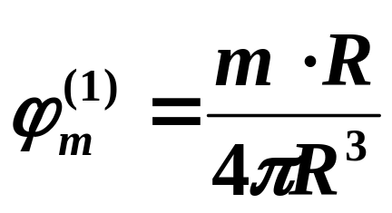
得
磁偶极势形式上和电偶极势相似。

Slide 15
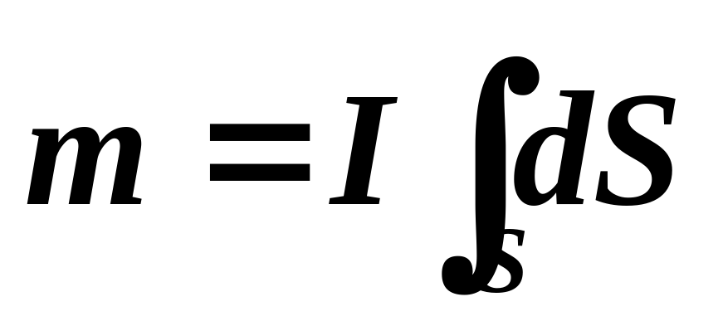
一个小电流线圈可看作由一对正负磁荷组成的磁偶极子,磁偶极矩m=IΔS由决定。
电流分布区域以外的空间用磁标势ϕ_{m}来描述磁场
一个任意电流线圈可以看作由它所围的一个曲面S上许多小电流线圈组合而成,因此它的总磁偶极矩为

Slide 16
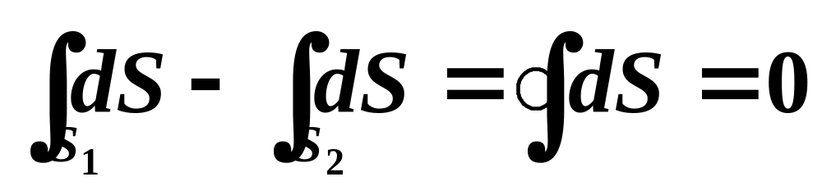
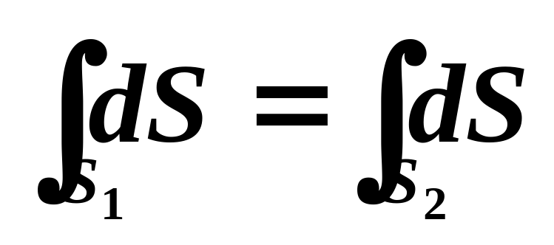
式中S是线圈所围的某一个曲面, 且不唯一确定。为使上式有意义，m应不依赖于曲面的选取。设S₁和S₂为两个以该线圈为边界的曲面则S₁和－S₂（与法线方向相反）合起来的成为闭合曲面。因而有
即

Slide 17
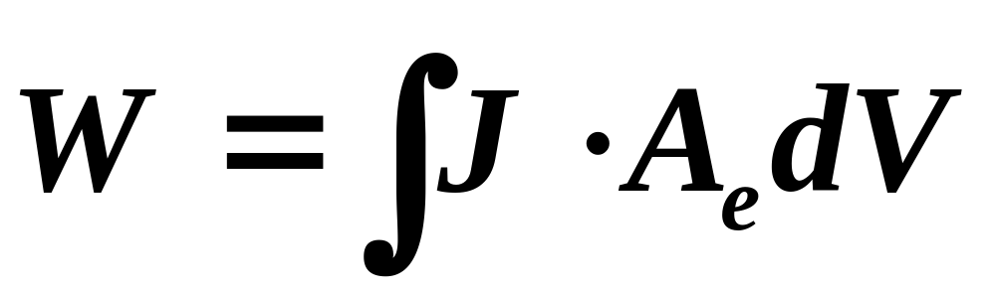
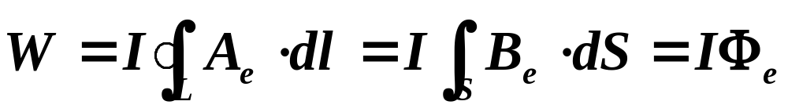
3、小区域内电流分布在外磁场中的能量
设外磁场B_{e}的矢势为A_{e}, J(x) 在外磁场中的相互作用能量为
载电流I 的线圈在外磁场中的能量为
Φ_{e}为外磁场对线圈L的磁通量

Slide 18
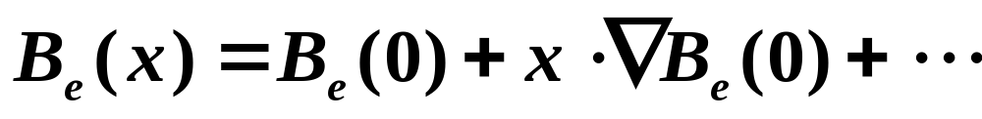
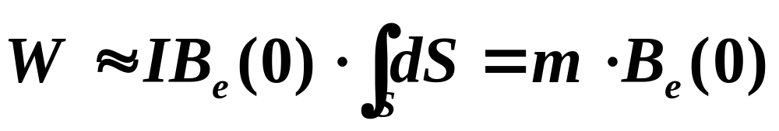
取坐标系原点在线圈所在区域内适当点上。若区域线度远小于磁场发生显著变化的线度，则可以把B_{e}(x) 在原点领域上展开
m是电流线圈的磁偶极矩。

Slide 19
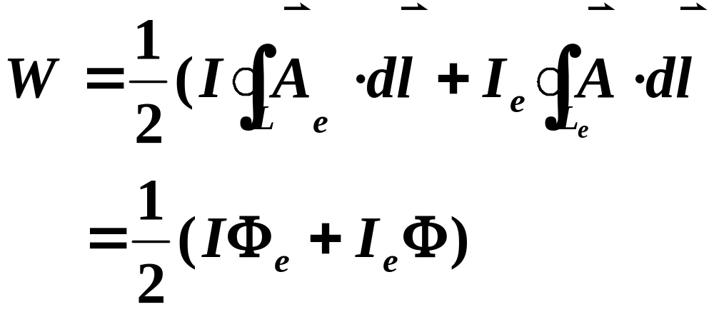
和电偶极子在外电场中的能量－p⋅E对比，相差一个负号。这是否意味着磁偶极子受外磁场作用时将会倾向于与外磁场反向呢?
设外场由另一带有电流I_{e}的线圈L_{e}产生。把相互作用能写为
Φ为线圈L上的电流产生的磁场对线圈L_{e}的通量

Slide 20
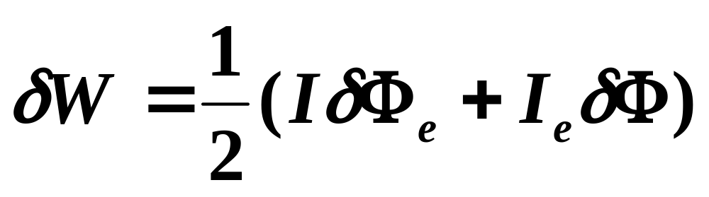
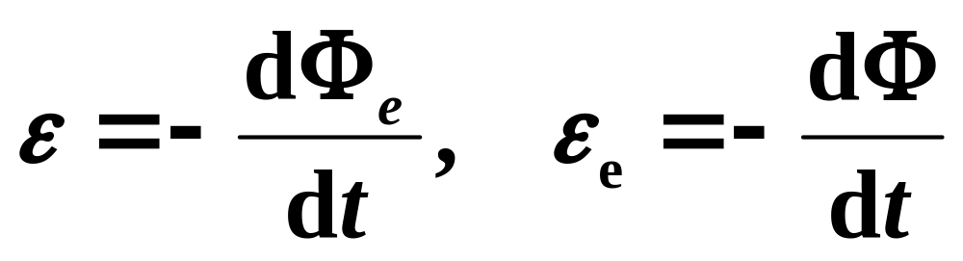
线圈运动时，若保持电流I和 I_{e}不变，则磁能的改变为
由于磁通量改变，在线圈上产生感应电动势，它对电流作功，就会改变I和I_{e}的值。为了保持I和I_{e}不变，必须由电源提供能量，以抵抗感应电动势所作的功。在线圈L和L_{e}上的感应电动势分别为

Slide 21
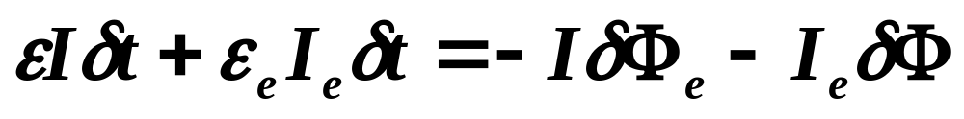
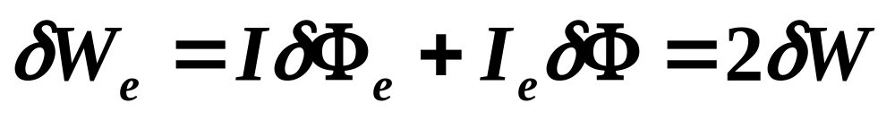
在时间δt内感应电动势所作的功为
电源为抵抗此感应电动势必须提供能量
在这样的条件下才能保持I和I_{e} 不变。 因此总磁场能量的改变等于相互作用磁能的改变δW 。

Slide 22
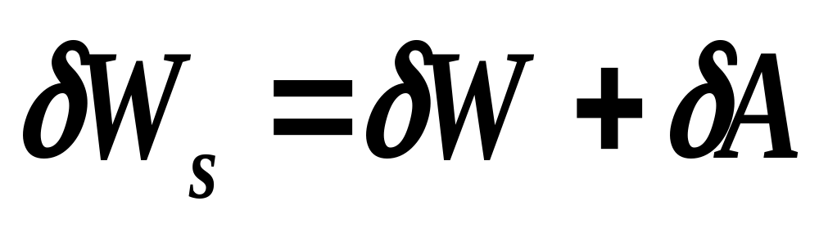
现在体系包括有相互作用的三个方面：外电源，电磁场，以及两个线圈上的电流。必须把这三个方面包括在内，才能应用能量守恒定律。设线圈移动时场对它作功δA。能量守恒要求：电源提供的能量δW_{s}应等于总磁能的改变δW加上对线圈所作的功δA:

Slide 23

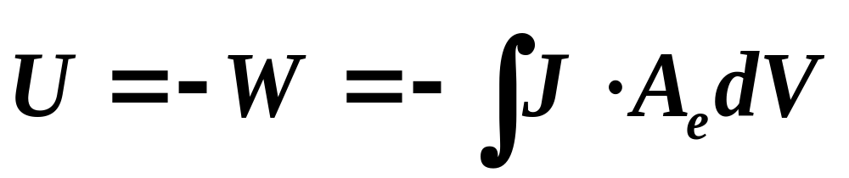
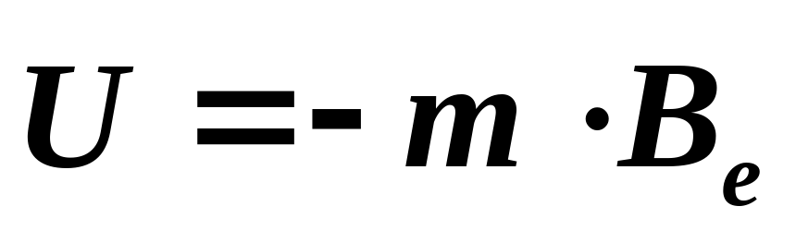
即对线圈所作的功等于磁能的增量而不是其减小量
如果定义力学中的势函数U使作功等于势函数的减小，应有
磁偶极子在外场B_{e}中的势函数为
这式子和电偶极子在外场中的能量－p⋅E完全对应.

Slide 24
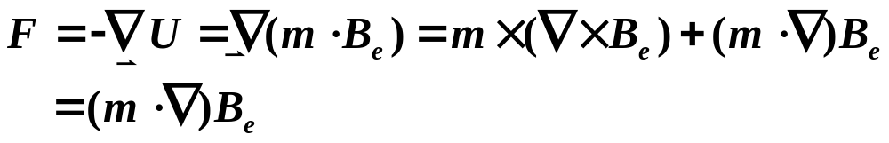
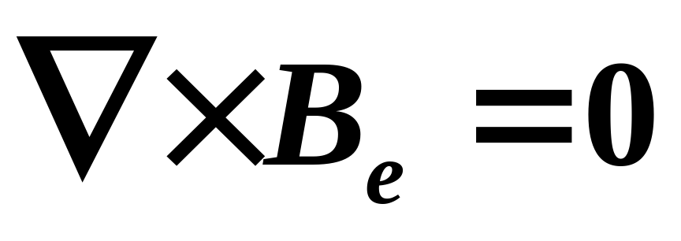
磁偶极子在外磁场中所受的力是
由于产生外场的电流一般都不出现在磁矩m所在的区域内

Slide 25
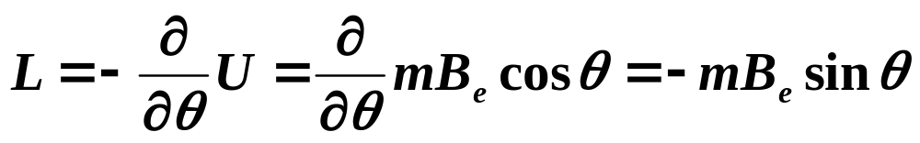
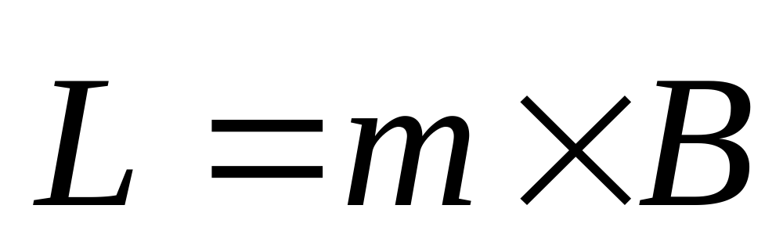
磁偶极子所受的力矩为
计及力矩的方向，得

Slide 26
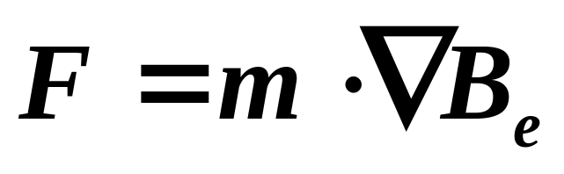
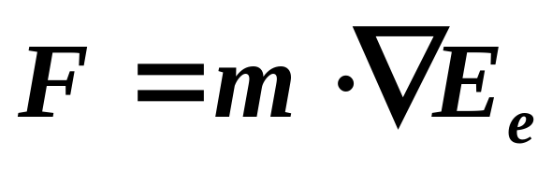
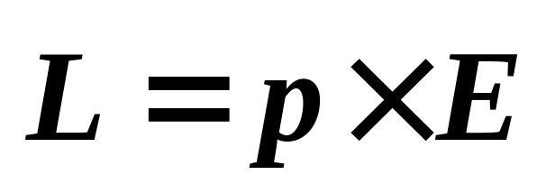
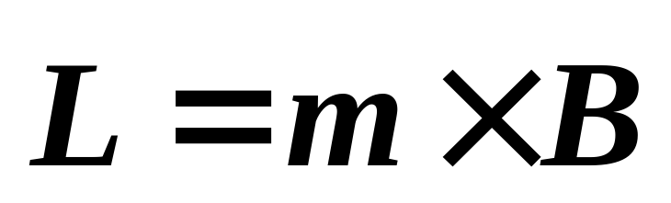
比较
电偶极子
磁偶极子
受力
所受力矩

